Slide 1
分布式系统一致性算法课题研究
开题报告
成员：杨新泰 郜辉 鲁建惠

Slide 2
背景介绍
算法理论
软件结构
测试标准

Slide 3
背景介绍
分布式系统通过大规模的服务器集群协作提供大规模的计算服务，以其巨大的成本优势、计算弹性、整体高可靠性等优势，在工业应用领域已经全面替代了中央大型机的模式。
然而，在数据存储和强状态的服务的场景中，分布式系统中的计算节点故障切换过程中，会导致数据错误或者丢失的问题。当一个缓存的最新数据的进程故障时，倘若切换到另一个替代进程，虽然可以快速恢复服务， 但是故障的进程上所缓存的其它节点并不知道的数据会彻底丢失。更困难的是， 在分布式系统中，没有一个可靠的方法判断一个进程是故障了还是因为网络分区 导致该进程暂时不可通信。因此，在大多数情况下，都不得不根据业务场景进行有选择的牺牲。牺牲系统可用性或者牺牲数据一致性。
分布式一致性算法（Paxos，Raft 等）的出现提出了一个新的问题解决的方向，通过多个实例进行相同指令序列的计算，少数节点故障或者不可通信时，同时保障可用性和数据一致性。Google 的 MegaStore, Spanner, Chubby 等系统，均基于 Paxos 算法实现。国内近些年，也逐步在工业领域里进行应用。比如腾讯的PaxosStore。 已有的工业应用实践，都还有改良改善的空间。有的系统仍旧需要十几秒的时间才能恢复服务，有的系统无法支持并发写入。性能和成本也是一个巨大的挑战。

Slide 4
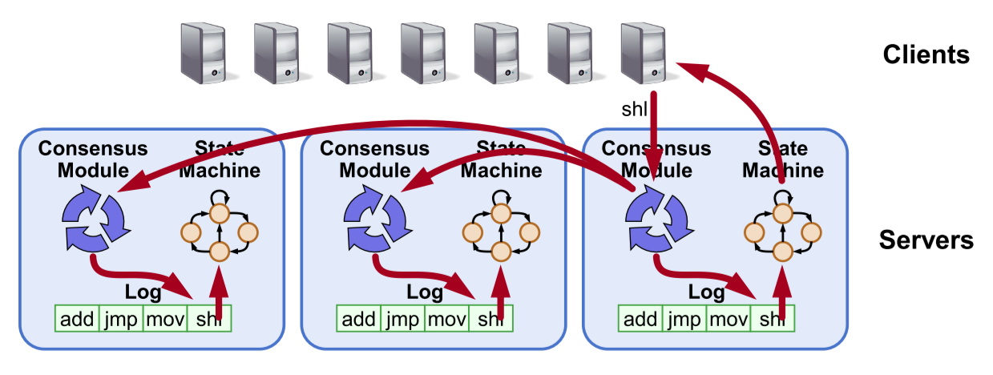
背景介绍
通过复制Log来实现状态机的的同步
分布式共识协议保证Log能被正常地复制
只要系统中大多数节点正常工作，就能正常对外提供服务

Slide 5
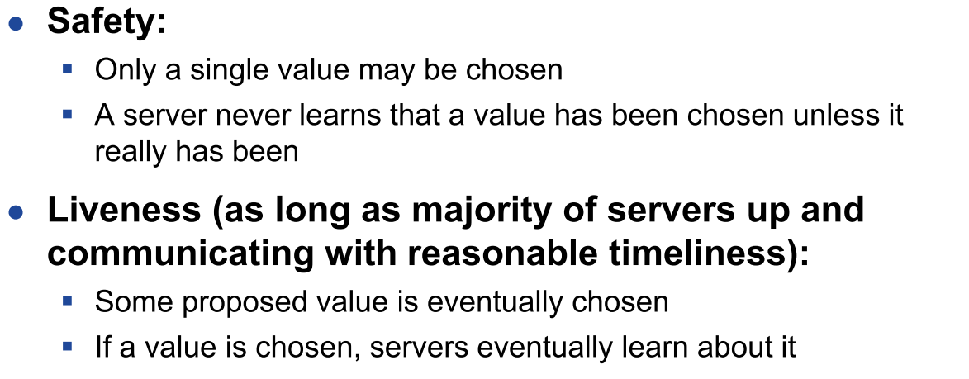
算法理论
算法目标可以概括为下面两点

Slide 6
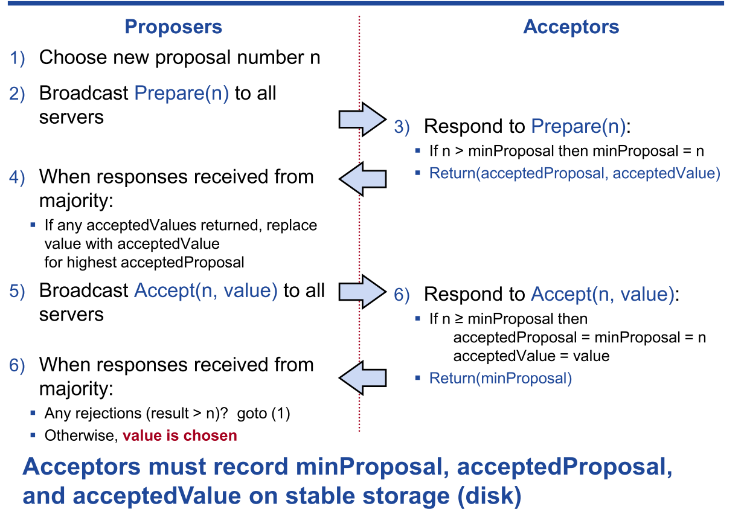
算法理论
Paxos算法流程
1.Prepare阶段
只有提议被大多数机器通过才能进入下一阶段
2.Accept阶段
通过Prepare阶段的提议在此阶段得到大多数机器通过后才被认为是选中的

Slide 7
软件结构
Client
Client
总体架构
项目分为客户端和服务端，其中客户端发送请求，服务端接受并处理请求。
Paxos Cluster
网络通信
Node 1
Node 2
本项目中，客户端和服务端之间需要通信。为了实现Paxos算法，服务端的机器之间也需要通信。我们选择使用RPC或者HTTP实现上述的功能。
Node 3

Slide 8
软件结构
Client
Client
存储
在Paxos算法中，所有的信息都被要求存储在可靠介质上。同时，我们需要存储客户端发送的数据及其更改。
我们准备使用LevelDB这类被广泛使用在分布式场景中的高性能数据库。
Paxos Cluster
Node 1
Node 2
Node 3

Slide 9
测试
根据Paxos算法的要求，和实际情况的要求。
我们准备对项目做如下的测试
正确性测试：测试不同机器上的数据是否一致。
容灾测试：测试在少数机器宕机的情况下，其他机器是否能够正常工作。
性能测试：测试集群能够实现的最大负载量。

